Slide 1
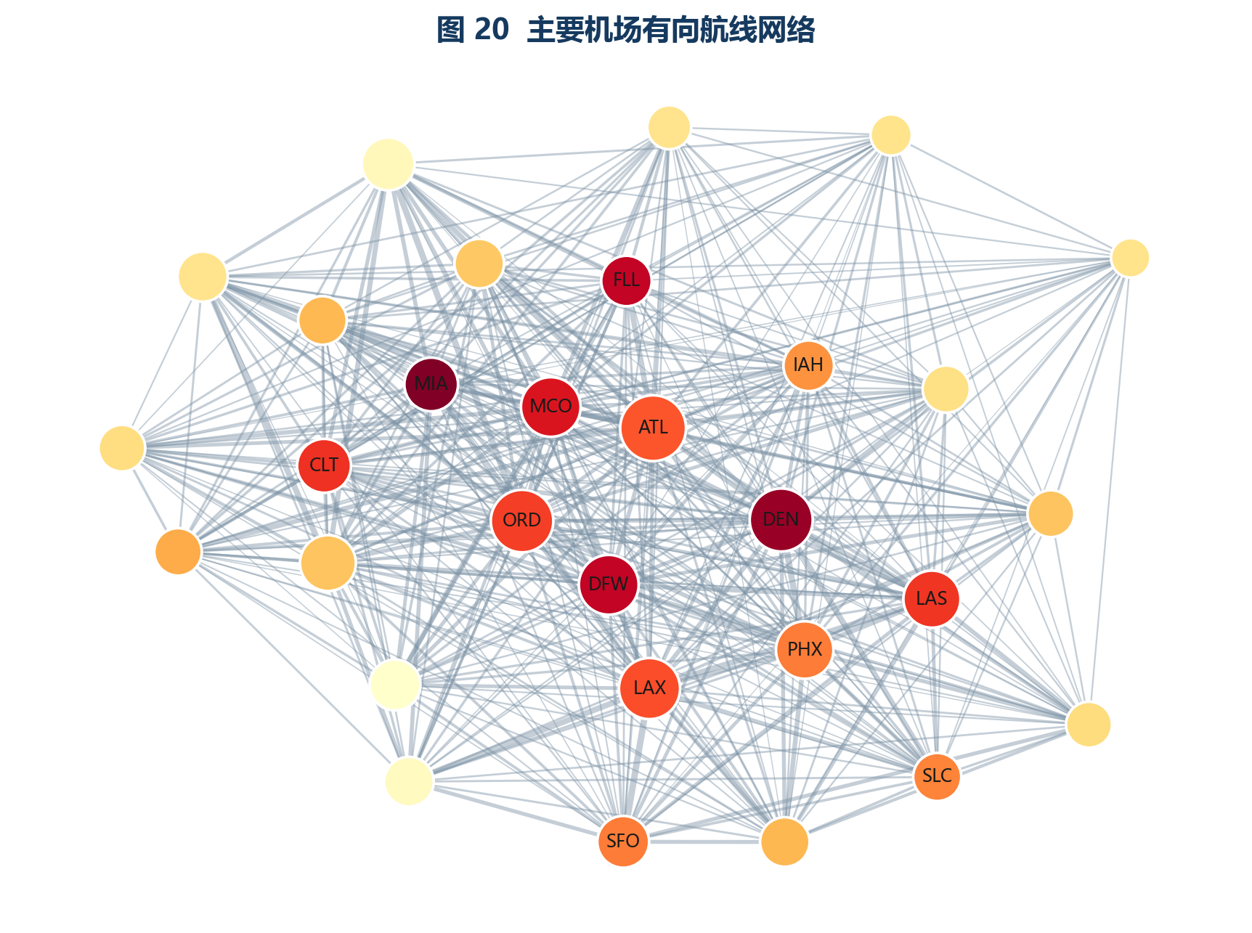
FLIGHTRESILIENCE
一个枢纽机场的延误，可能在数小时内扩散为全网问题
面向突发扰动的航空网络延误传播识别与恢复策略决策
从 BTS 真实数据出发，把延误预测、机场网络、动态仿真和恢复策略评价连成系统工程闭环。
公开数据 → 风险识别 → 网络传播 → 策略恢复 → 综合决策 → Web Demo
数据来源：U.S. DOT BTS TranStats，2024年1-3月；结果为项目仿真与相对情景参数
01

Slide 2
FLIGHTRESILIENCE
单航班预测不能回答恢复决策问题
传统视角
本项目视角
判断某一航班是否延误
输出：概率或标签
局限：无法说明延误会传到哪里，也无法分配恢复资源。
识别网络传播与恢复策略
输出：关键机场、传播轨迹、策略排名和适用边界。
核心问题：传播路径、优先节点、有限预算下的恢复方案，以及不同偏好下推荐是否稳定。
数据来源：U.S. DOT BTS TranStats，2024年1-3月；结果为项目仿真与相对情景参数
02

Slide 3
FLIGHTRESILIENCE
系统边界把多主体目标冲突显性化
外部扰动
航空网络运行系统
管理输出
天气
空域限制
高峰需求
枢纽容量下降
延误水平
恢复时间
传播范围
资源成本
机场 - 航线 - 航班 - 航司 - 恢复资源
运行效率
网络韧性
航班影响
经济性
可实施性
累计延误 / 平均延误
最低性能 / 恢复时间
延误航班比例 / 取消代理
相对成本
复杂度 / 参数透明
利益相关者
乘客希望少延误，航司关注成本和轮转，机场关注容量恢复，监管者关注安全与公平。
本项目将决策主体抽象为机场-航空公司联合运行控制中心，用统一情景和预算口径比较策略。
数据来源：U.S. DOT BTS TranStats，2024年1-3月；结果为项目仿真与相对情景参数
03

Slide 4
FLIGHTRESILIENCE
霍尔主线与切克兰德补充共同组织方法链
明确问题
系统设计
方案综合
建立模型
方案优化
评价决策
实施反馈
结构模型：鱼骨图 + ISM；数据模型：延误预测 + SHAP；网络模型：中心性 + 关键性指数；动态模型：状态空间传播；评价决策：AHP、熵权、TOPSIS、模糊评价和风险决策。
切克兰德软系统思想用于处理“最低成本”“最快恢复”“公平可实施”等价值冲突，避免宣称唯一绝对最优。
数据来源：U.S. DOT BTS TranStats，2024年1-3月；结果为项目仿真与相对情景参数
04

Slide 5
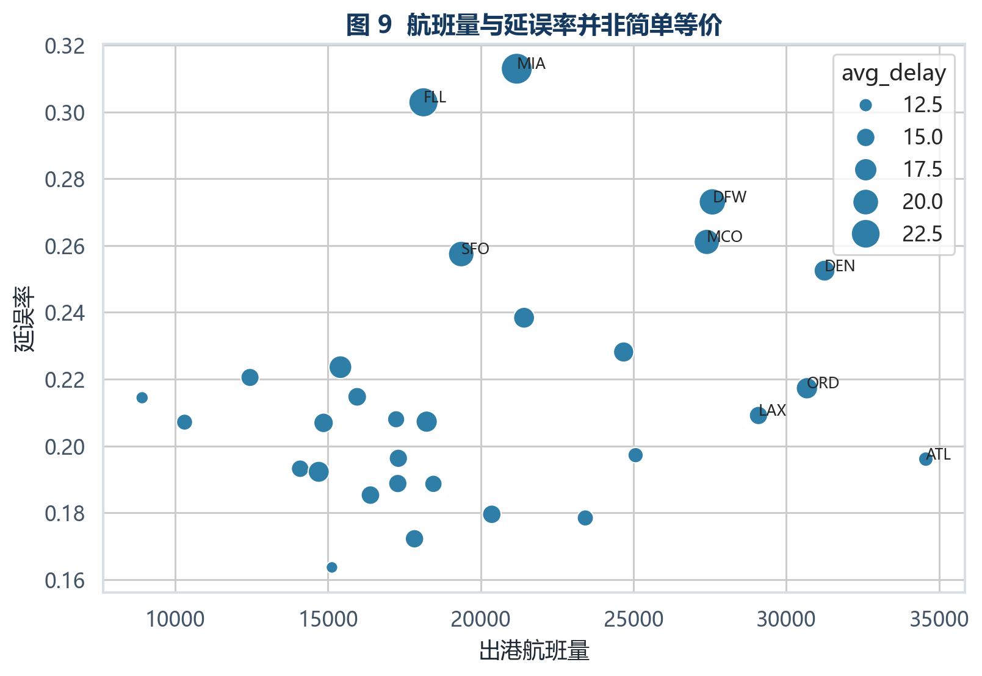
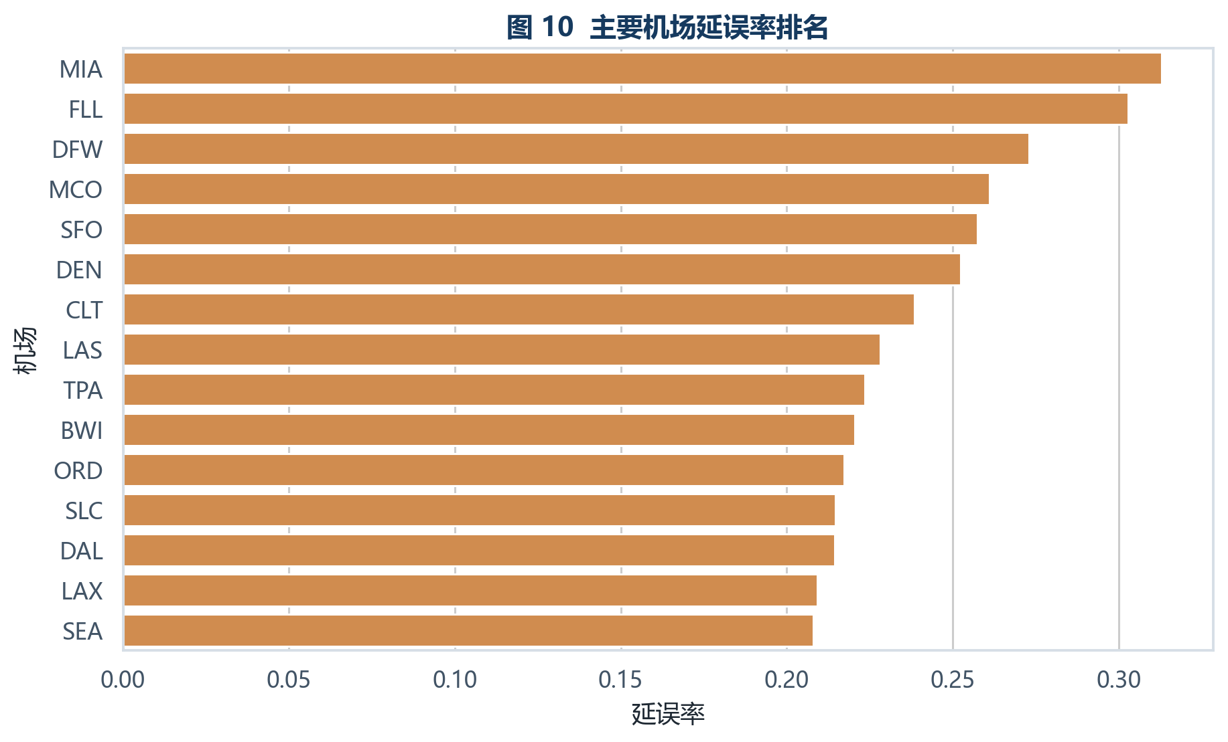
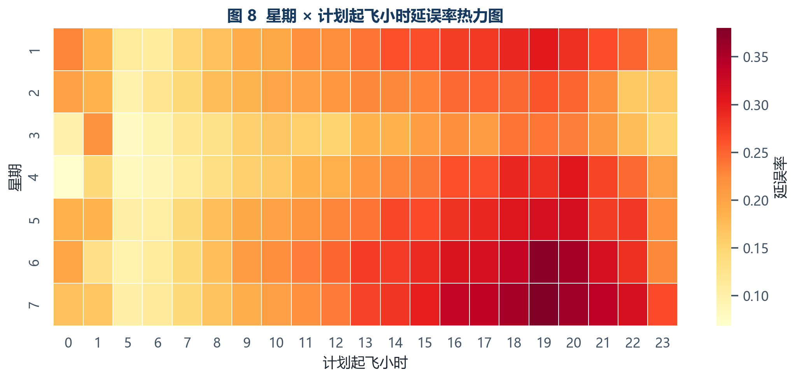
FLIGHTRESILIENCE
BTS 数据显示延误具有时间异质性与节点差异
样本：2024年1-3月，前30个机场，610,640条记录。航班量高不等于延误率最高，恢复决策需要结合网络位置和运行状态。
数据来源：U.S. DOT BTS TranStats，2024年1-3月；结果为项目仿真与相对情景参数
05

Slide 6
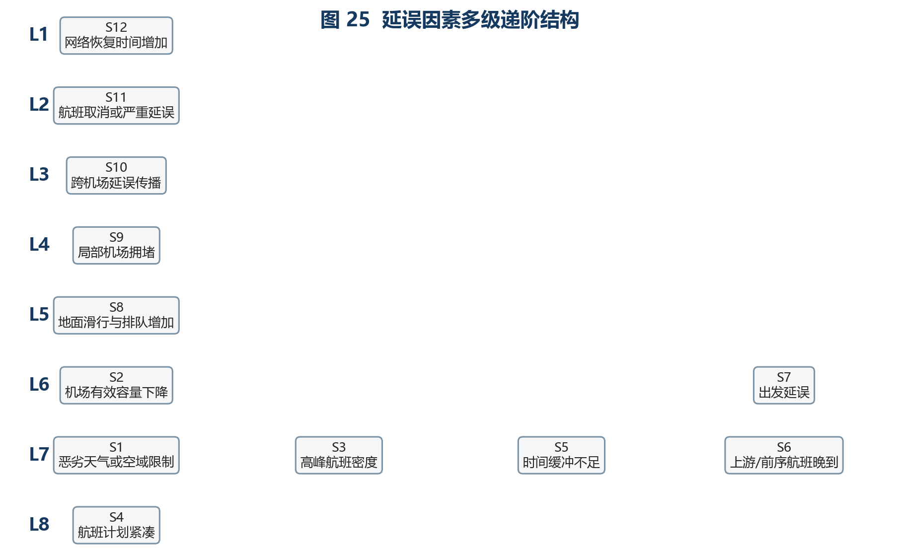
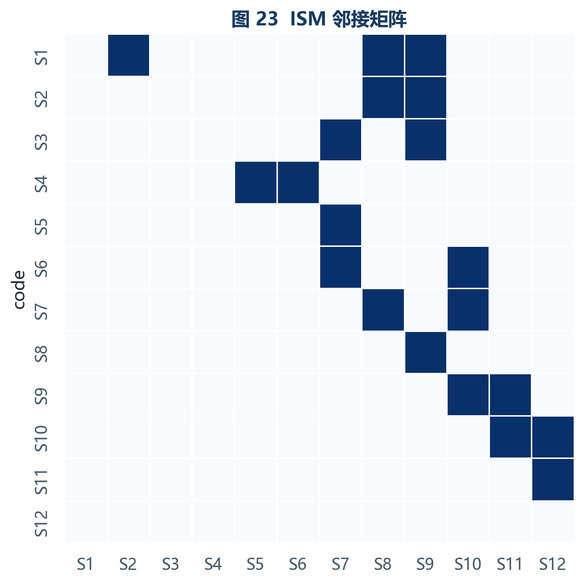
FLIGHTRESILIENCE
根源因素通过拥堵和前序晚到传导到网络恢复问题
ISM 表达结构性解释框架，不把滞后关系和小组判断表述为严格因果。
数据来源：U.S. DOT BTS TranStats，2024年1-3月；结果为项目仿真与相对情景参数
06

Slide 7
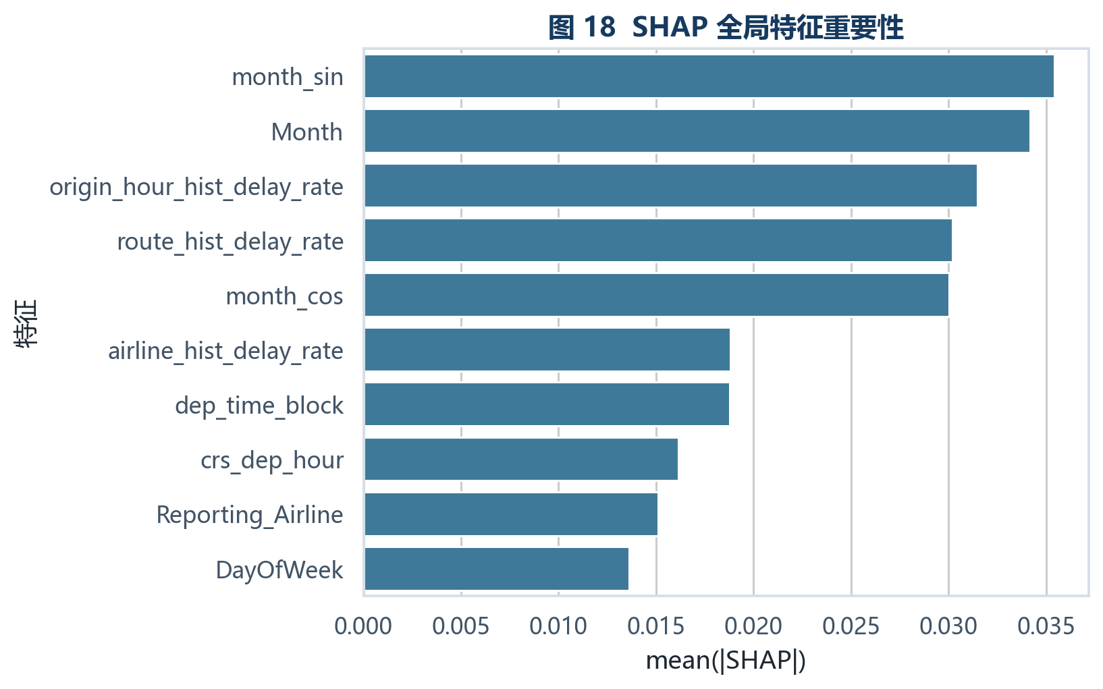
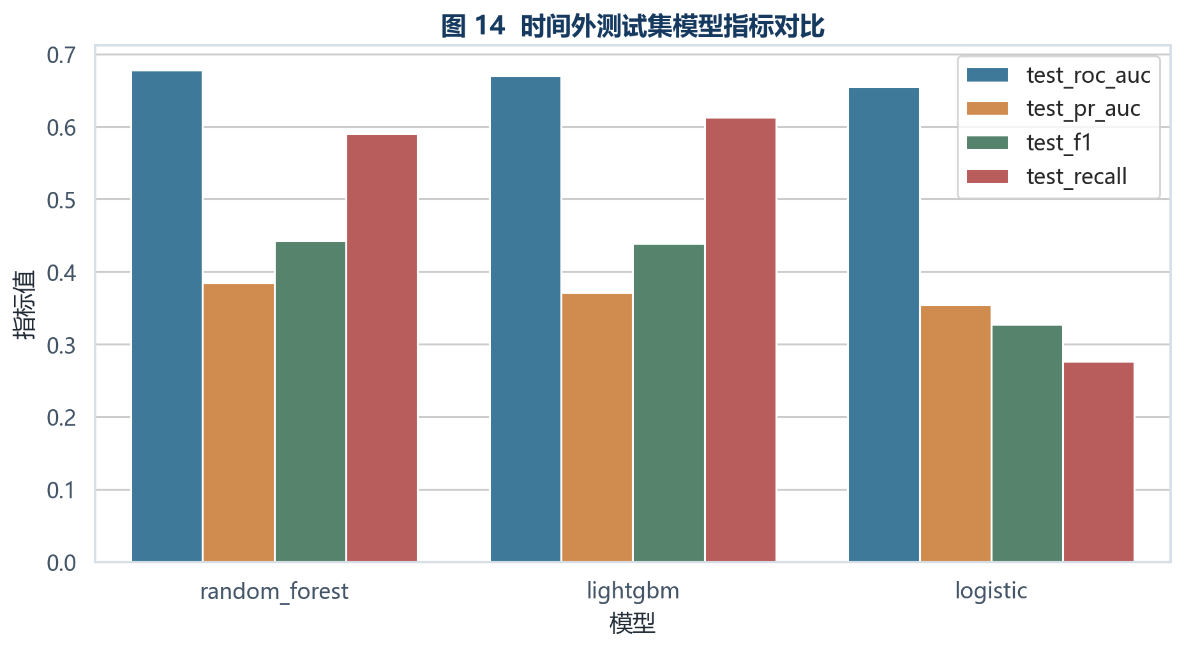
FLIGHTRESILIENCE
计划阶段模型为传播仿真提供风险输入
最佳模型：随机森林；测试 ROC-AUC 0.677，PR-AUC 0.379。禁用实际起降、实际延误和原因分解字段，降低泄漏风险。
数据来源：U.S. DOT BTS TranStats，2024年1-3月；结果为项目仿真与相对情景参数
07

Slide 8
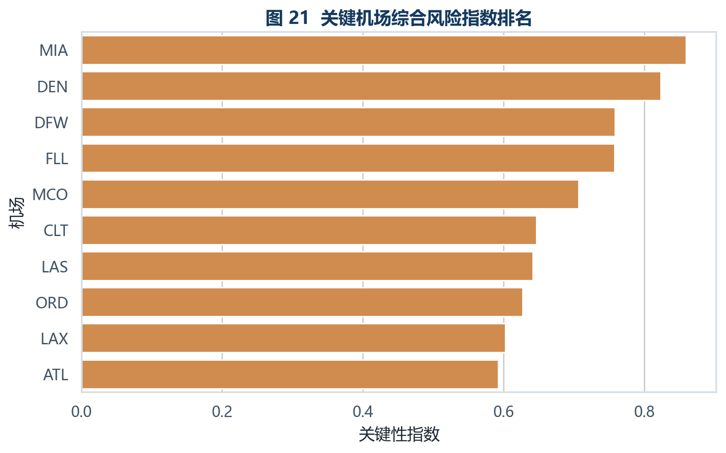
FLIGHTRESILIENCE
关键传播节点不是按航班量简单排序
综合流量、介数中心性、预测风险与历史延误率后，MIA、DEN、DFW、FLL、MCO 位于关键性前列。网络共 30 个节点、824 条有向航线。
数据来源：U.S. DOT BTS TranStats，2024年1-3月；结果为项目仿真与相对情景参数
08

Slide 9
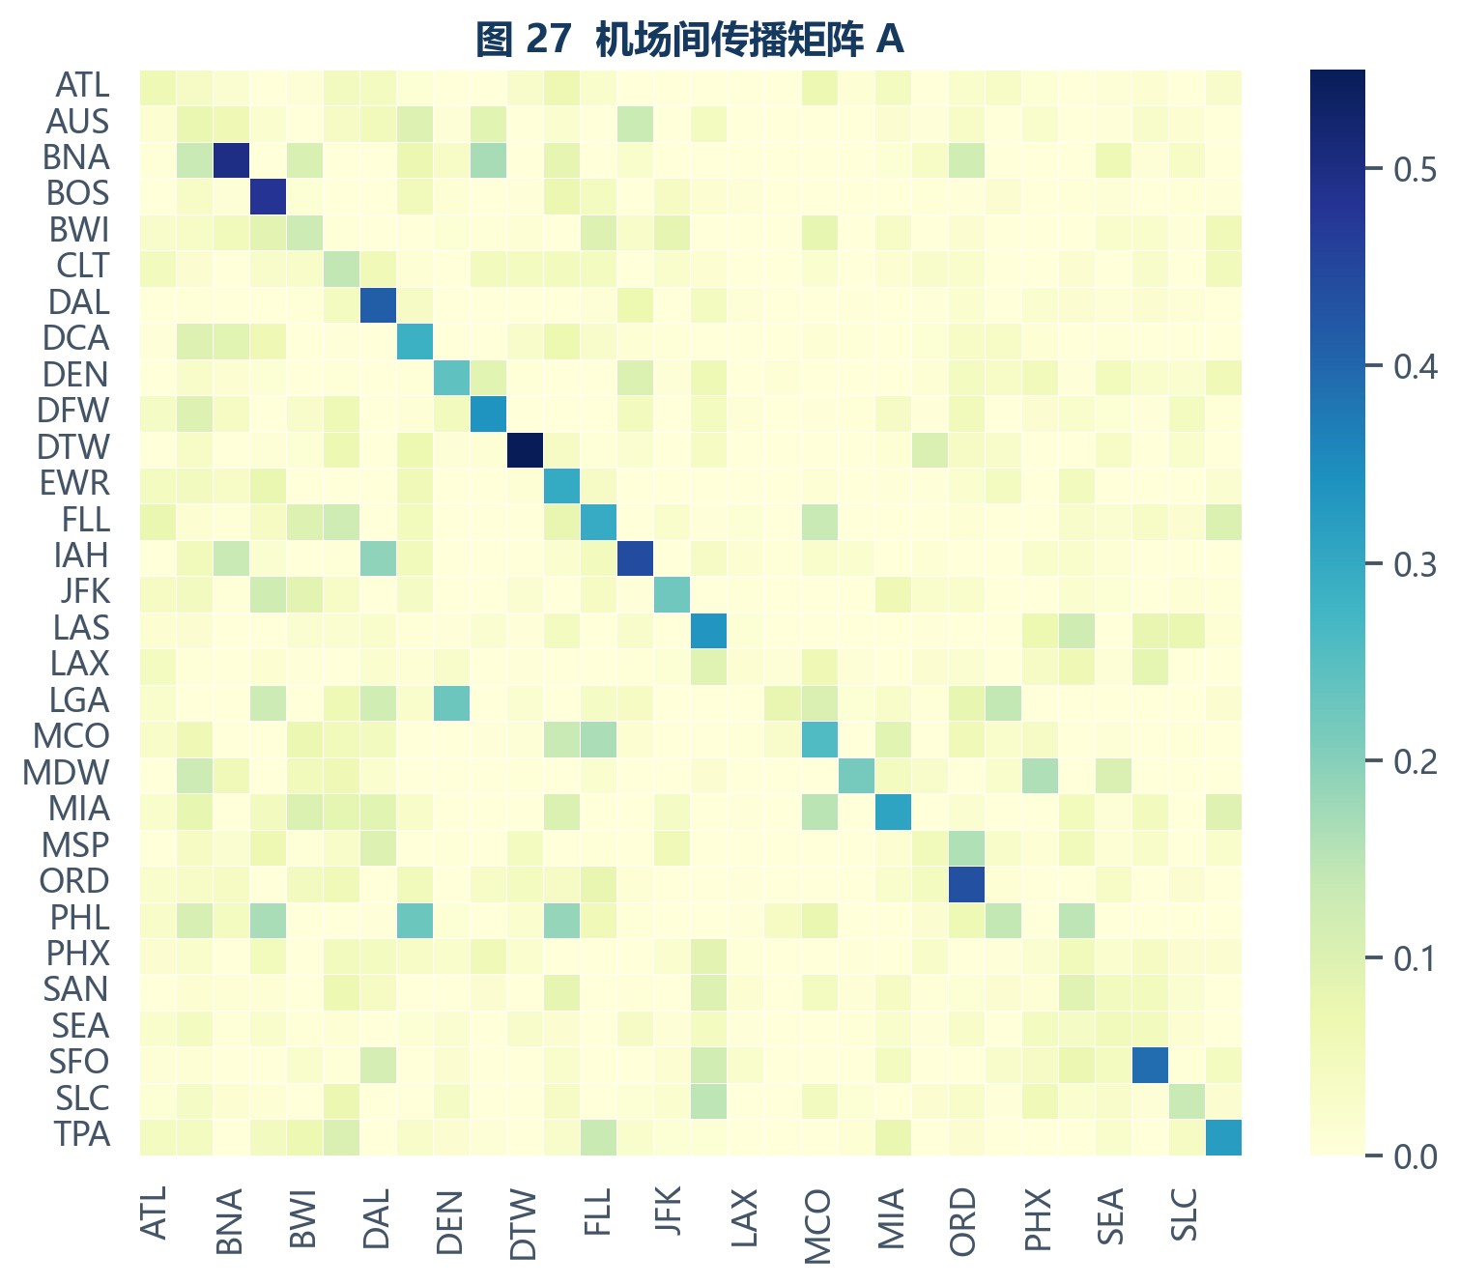
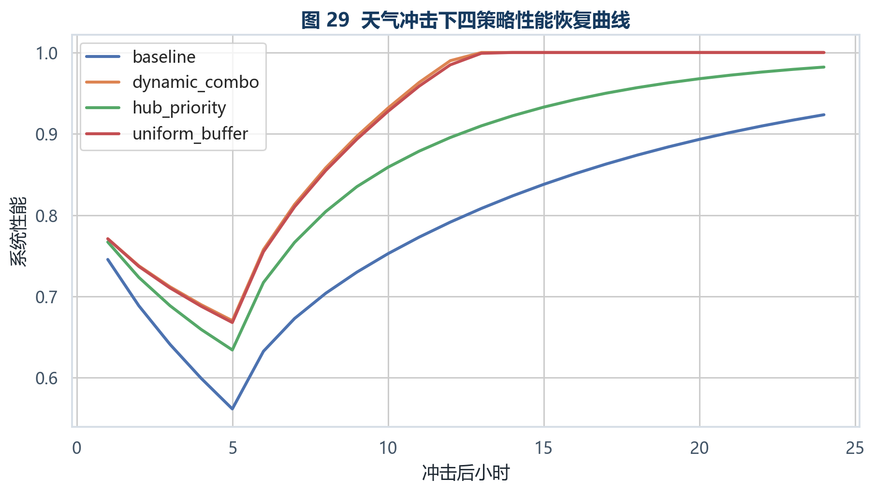
FLIGHTRESILIENCE
稳定传播矩阵支撑四策略公平比较
x(t+1) = A x(t) + B u(t) + G w(t)
谱半径 0.920；单步 MAE 9.74 分钟
同一初始状态、同一冲击、同一预算口径下比较：基准、统一缓冲、关键枢纽优先、动态组合。
数据来源：U.S. DOT BTS TranStats，2024年1-3月；结果为项目仿真与相对情景参数
09

Slide 10
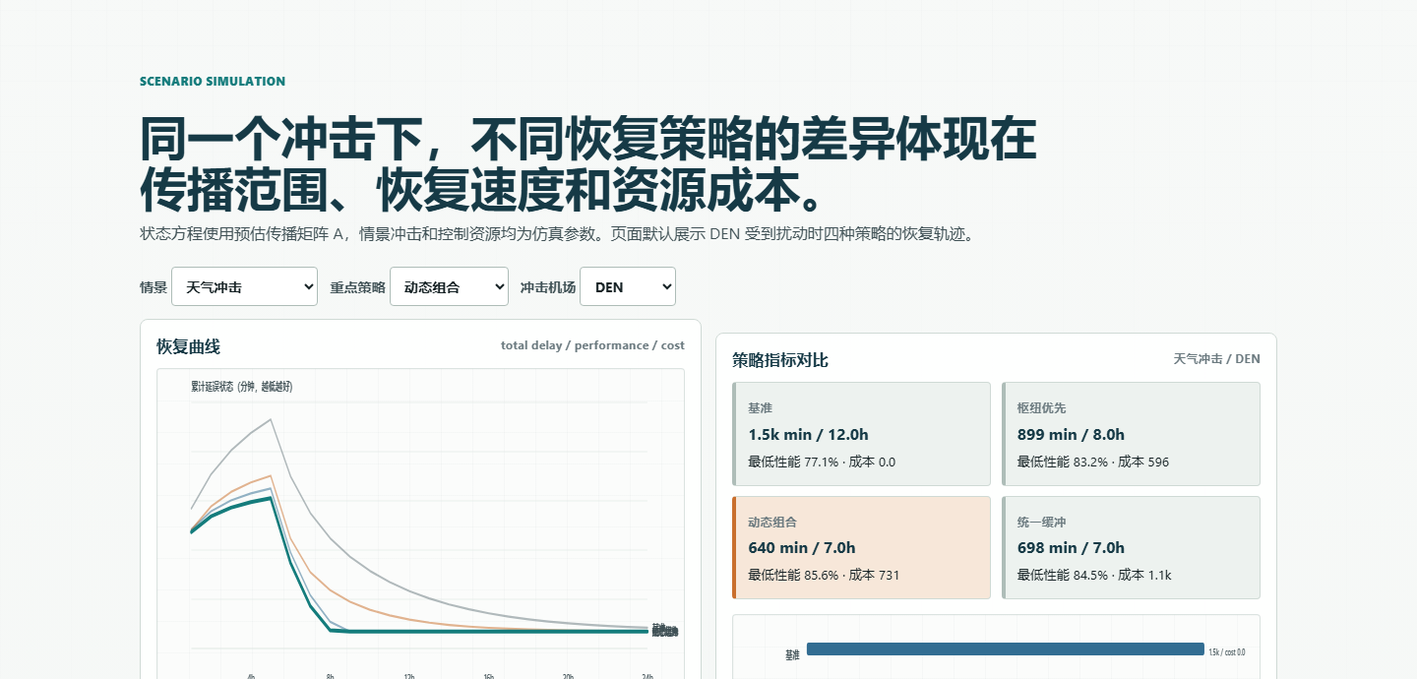
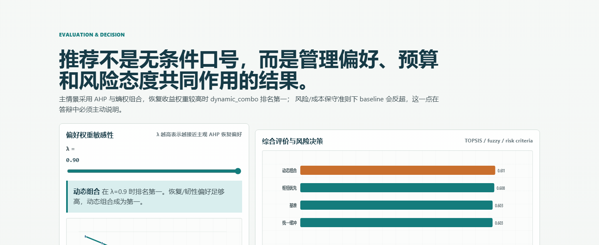
FLIGHTRESILIENCE
Web Demo 将模型链路变成可交互决策流
固定演示路径：数据规律 → 关键机场 → 天气/枢纽冲击 → 策略切换 → 综合排名与敏感性。
数据来源：U.S. DOT BTS TranStats，2024年1-3月；结果为项目仿真与相对情景参数
10

Slide 11
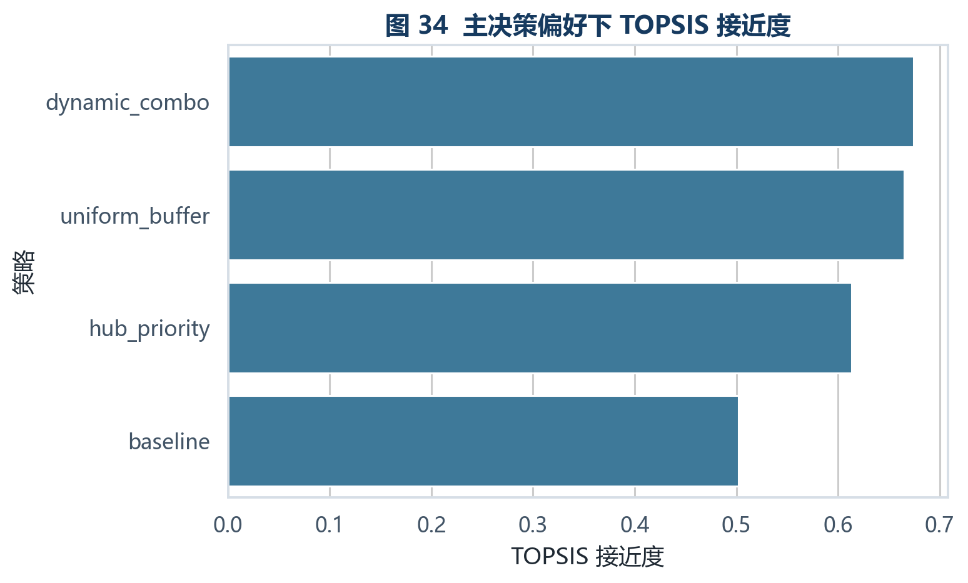
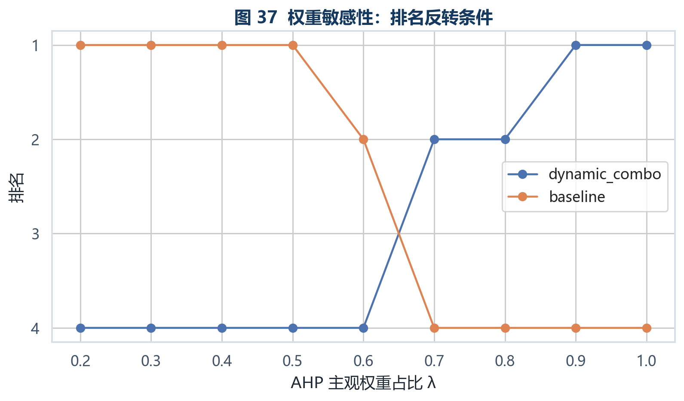
FLIGHTRESILIENCE
动态组合在韧性优先下排名第一，但推荐有边界
主偏好（AHP 0.90）推荐 dynamic_combo；成本极端保守或风险损失期望下 baseline 可能反超。结论应写成有条件建议。
数据来源：U.S. DOT BTS TranStats，2024年1-3月；结果为项目仿真与相对情景参数
11

Slide 12
FLIGHTRESILIENCE
项目价值在于把系统工程闭环真正落到可运行 Demo
结论一
延误传播是机场网络的动态系统问题。
结论二
预测概率的价值在于进入传播和恢复策略。
结论三
推荐策略取决于恢复优先还是成本保守。
创新
公开数据 + 结构模型 + 传播仿真 + 多准则决策 + Web Demo。
局限
成本与容量参数为相对情景值，不能解释为真实企业成本。
数据来源：U.S. DOT BTS TranStats，2024年1-3月；结果为项目仿真与相对情景参数
12

